Slide 1
代数解析器及其密码学领域 的应用与优化
杨博麟

Slide 2
为什么
什么是代数解析器
代数解析器相关的概念
代数解析器解决什么问题
为什么密码学中可以用代数解析器
在代数解析器方面我们还能做什么（硬件加速）
Notes:
按照老师交给我们的思路，研究生要找到问题并解决问题，找到问题的本质。这里也用问题来开场

Slide 3
什么是代数解析器
判断CNF公式是否为真的工具被称为SAT求解器(自动化工具角度)
解决SAT问题的求解工具，SAT问题的布尔公式的标准形式是合取范式（CNF）
Notes:
两种角度理解

Slide 4
代数解析器相关概念

Slide 5
CNF形式
字：一个布尔变量或一个布尔变量的取反：x₁,¬x₂
子句：一些字的“或”（析取）（布尔加）
合取范式(CNF)：一些子句的“与”（合取）构成的布尔公式
a = x1x2x3x4
CNF形式
Notes:
如果要用CNF形式来描述a与x的关系，则需要右边这5个子句
一个CNF是可满足的，代表该CNF中所有子句是可满足的

Slide 6
SAT问题
可满足性问题(The propositional satisfiability problem, SAT0)
SAT问题用于判断布尔逻辑公式是否存在一组满足解或者求所有的满足解
是第一个被证明的NP问题
NP问题（就是能在多项式时间验证答案正确与否的问题）
Notes:
给大家简单解释一下
简单讲就是求解时间跟输入变量规模大小相关，是变量数目n的多项式

Slide 7
SAT问题
可满足性问题可以描述为：
给一个布尔命题公式，找到一组变量的赋值使得该命题公式为 真（即公式可满足），或证明不可能为 真（即不可满足）。

Slide 8
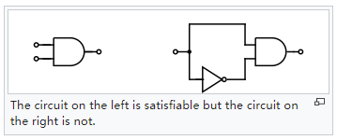
电路可满足性问题
电路可满足性问题是最著名的NP完全问题之一
对一个特定的电路，能否找到一组输入，使得电路的输出为T
Notes:
这个可满足性问题，最早就是由电路可满足性问题抽象而来的

Slide 9
代数解析器相关概念
数学求解角度：基于冲突驱动，子句学习(the conflict-driven,clause-learning，简称CDCL)
利用计算机的计算能力设计求解器，高效率的伪遍历排除
Notes:
追问完相关基础问题后，再回头关注一下代数解析器

Slide 10
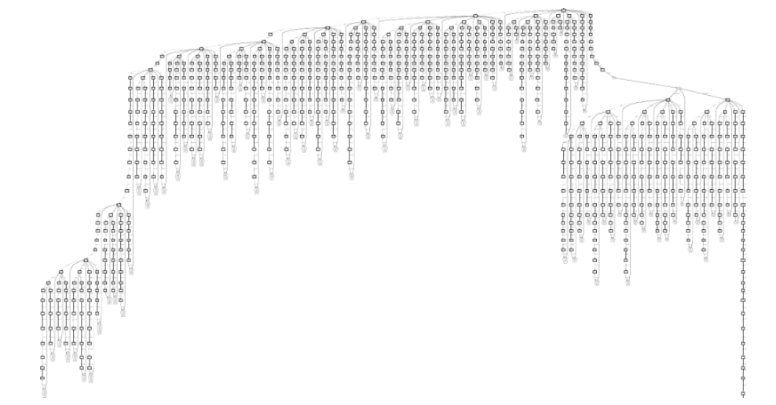
搜寻可满足解
高效率的伪遍历排除

Slide 11
暴力穷举 vs SAT求解
对某一候选值进行全部过程计算
验证失败后抛弃全部过程，重新开始
基于上述CDCL方法建立搜索空间
变量冲突出现时，产生一个冲突子句，认证此部分空间无需再搜索
基于此空间，直接对下部分空间进行搜索

Slide 12
代数解析器解决什么问题
变量规模大
子句规模大
现实场景（电路正确性问题）
密码学领域相关问题求解（CryptoMiniSAT求解器）

Slide 13
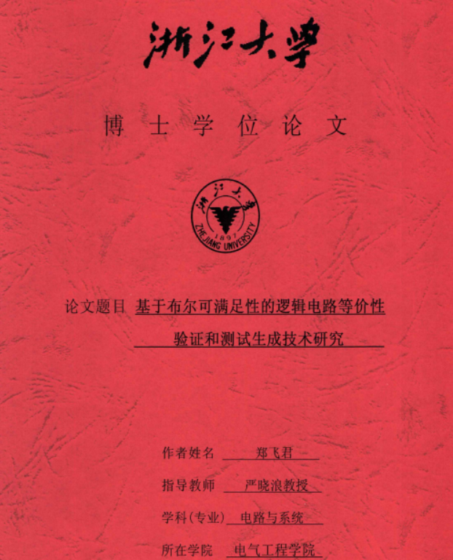
Notes:
在搜索相关文献的时候搜到本校一篇博士论文，就是结合可满足性问题与电路等价性验证的

Slide 14
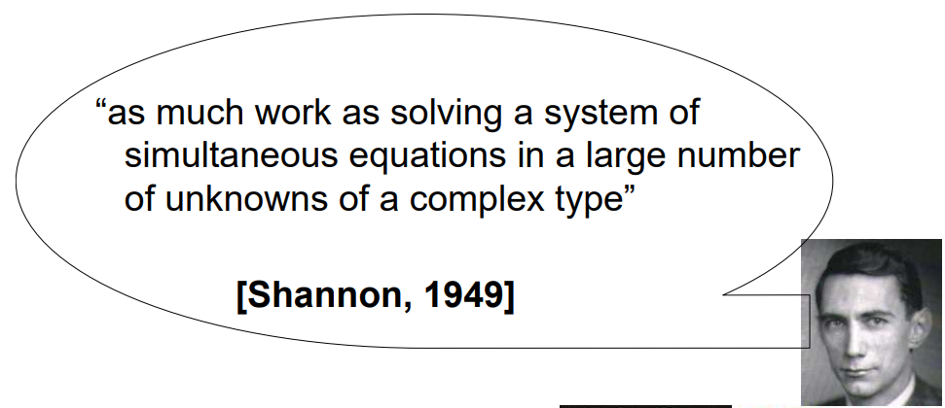
密码学中代数解析器的应用
Notes:
香农从数学的角度来说，要破解一个好的加密算法，工作量和破解一个相同复杂度的方程组相等

Slide 15
代数密码分析
针对加密算法进行代数分析，主要工作由两部分组成：
第一步构建加密算法等价的代数方程组；
第二步求解该方程组并利用解得的中间变量，恢复加密算法中的密钥等信息。

Slide 16
代数密码分析
通常采用的求解方法有两种：
基于Grobner基的求解方法，此理论可以有效将多元多项式进行降阶处理
转化为可满足性（Satisfiability）问题（SAT），即寻找是否存在满足限定要求的布尔变量的取值集合。

Slide 17
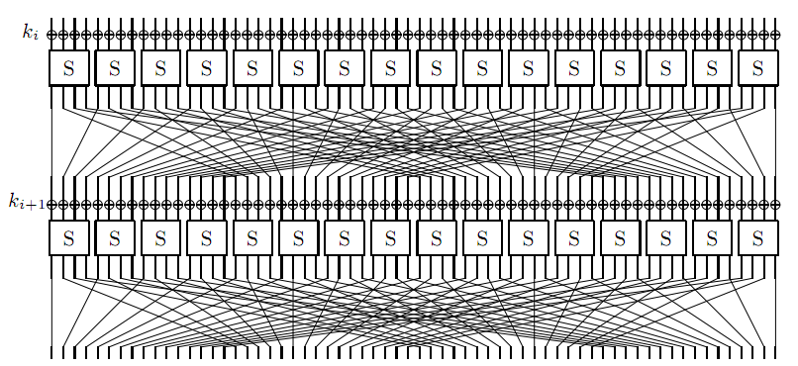
加密算法

